Slide 1
Interne presentatie
Week 14 Groep 4
Akram M’barek 19066171 Richal Rambaran 19029217 Ahmad Alkhatib 18019234 Jesse Huizing 18053580 TJ Herdigein 18140572
Maandag 04-12-2022

Slide 2

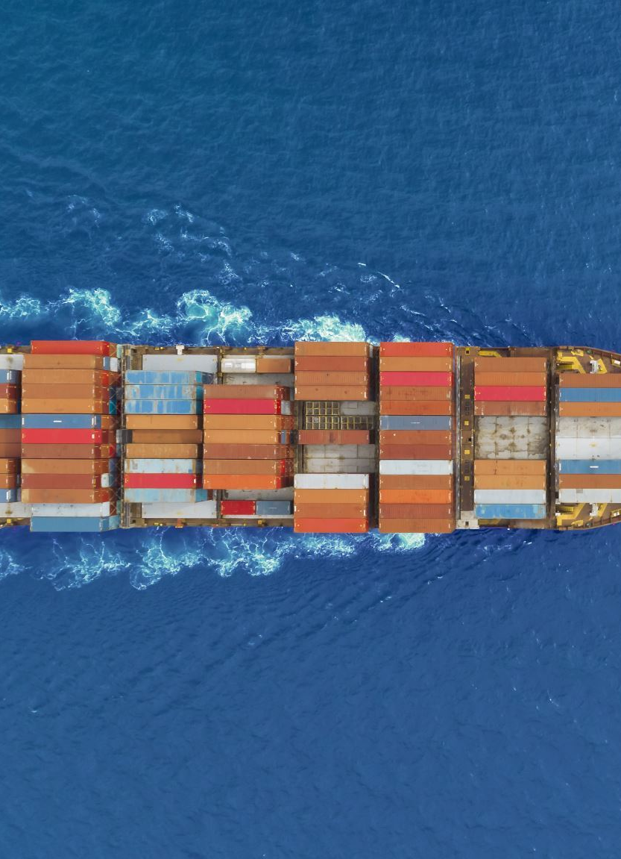
Inhoud
Aanpak
Environment
Waar lopen we tegen aan?

Slide 3
Aanpak
Groepsleden werken an hun eigen implementatie
Eigen klassen schrijven voor de environment en agent
OpenAI gym

Slide 4
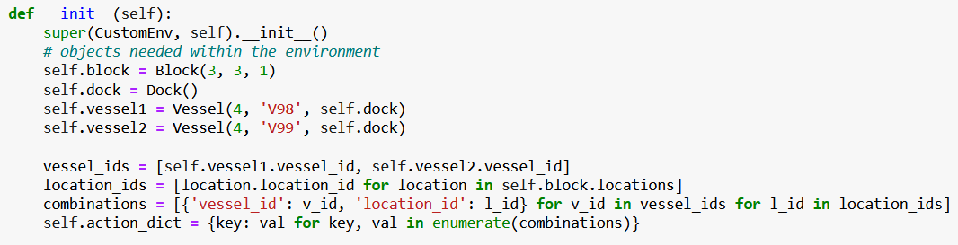
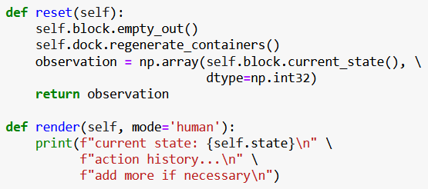
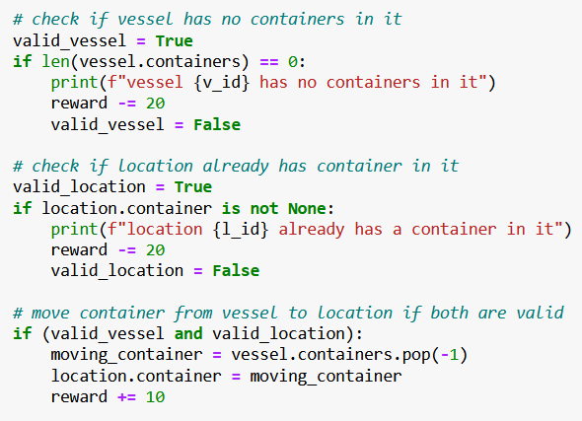
Environment
__init__()
Step()
Reset()
Render()

Slide 5
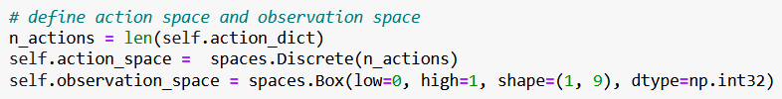
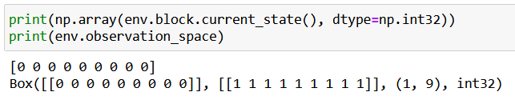
Waar lopen we tegen aan?
OpenAI Gym documentatie – observation spaces

